Slide 1
Lancer de rayons
Luc Jiang

Slide 2


Contexte d’utilisation

Slide 3
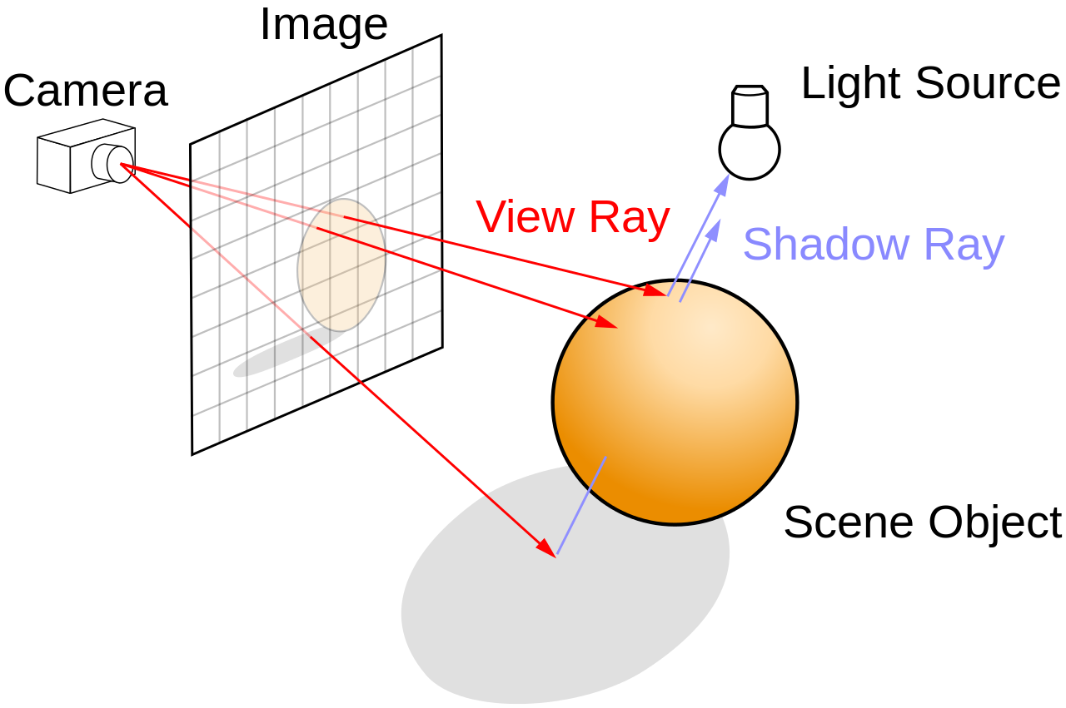
Principe du lancer de rayons

Slide 4
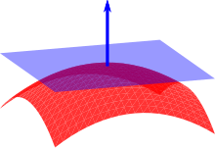
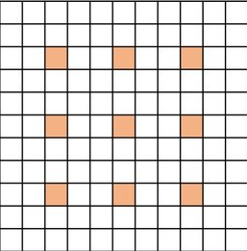
Réflexions et Choix
Intensité de la lumière :
Lumière diffusée:

Slide 5
Structure du code réalisé
Les Classes :
Point
Camera
Objet (Sphère et Plan)
Source de lumière
Le Monde
Les Fonctions et Méthodes importantes:
Lancer un rayon
Mise à jour des couleurs
Diffusion des couleurs
Le rendu de l’image
Utilisation de SFML:
Afficher une fenêtre
Gestion de l’image et des couleurs (RGBA)

Slide 6
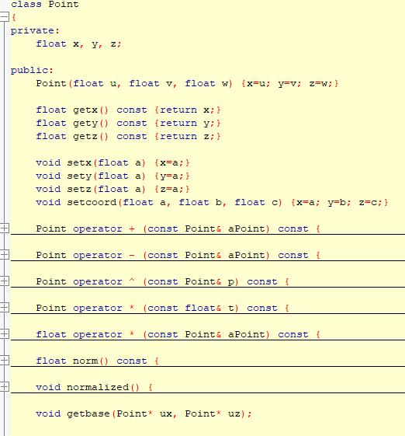
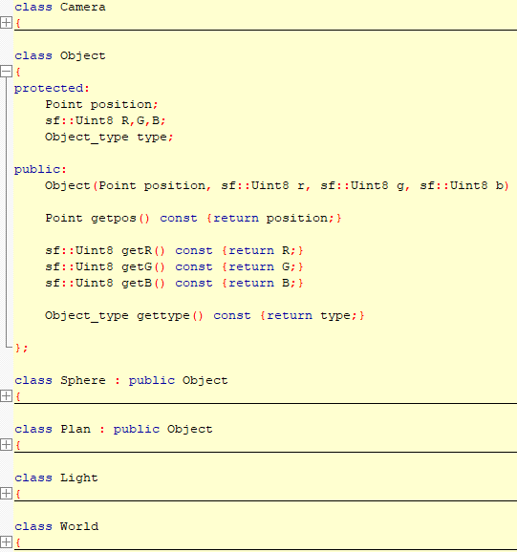
Les Classes

Slide 7
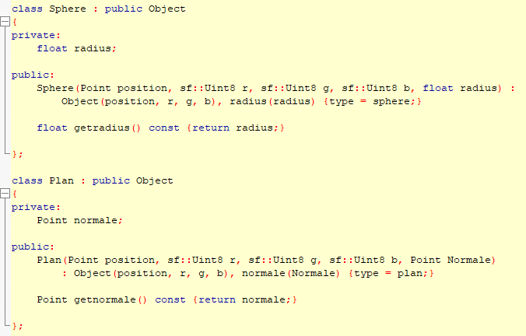
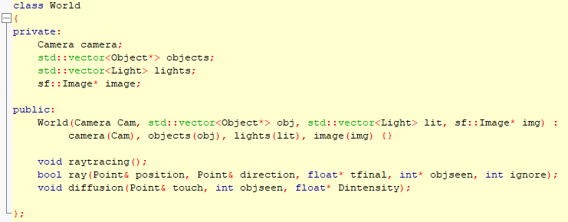
Les Classes

Slide 8
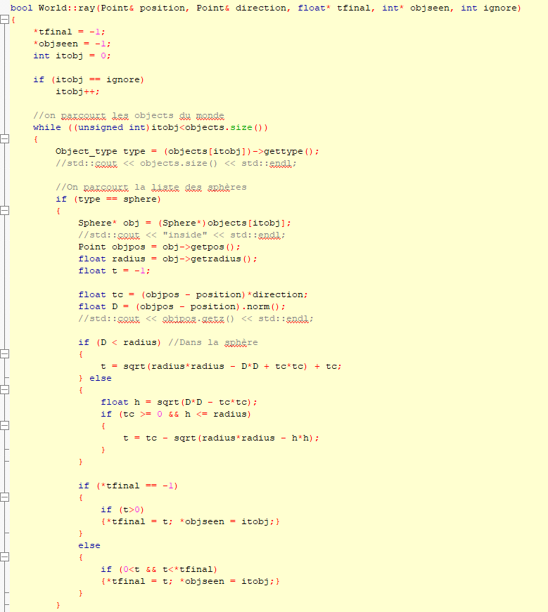
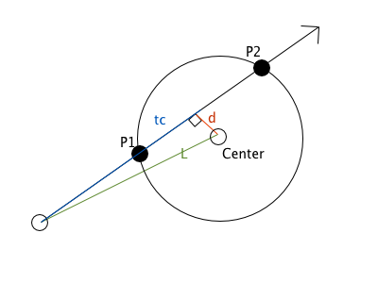
Les Fonctions

Slide 9
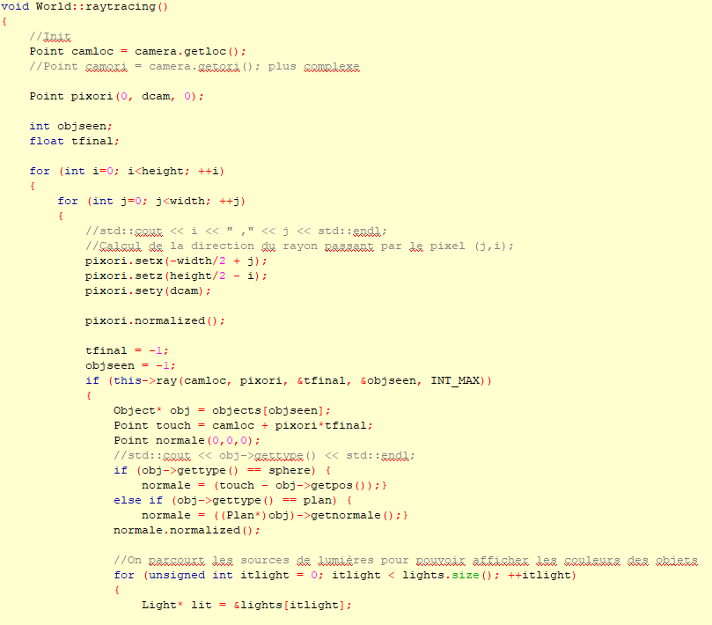
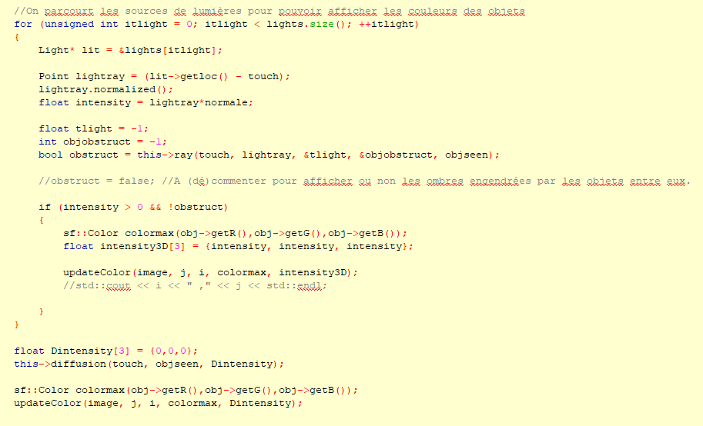
Les Fonctions

Slide 10
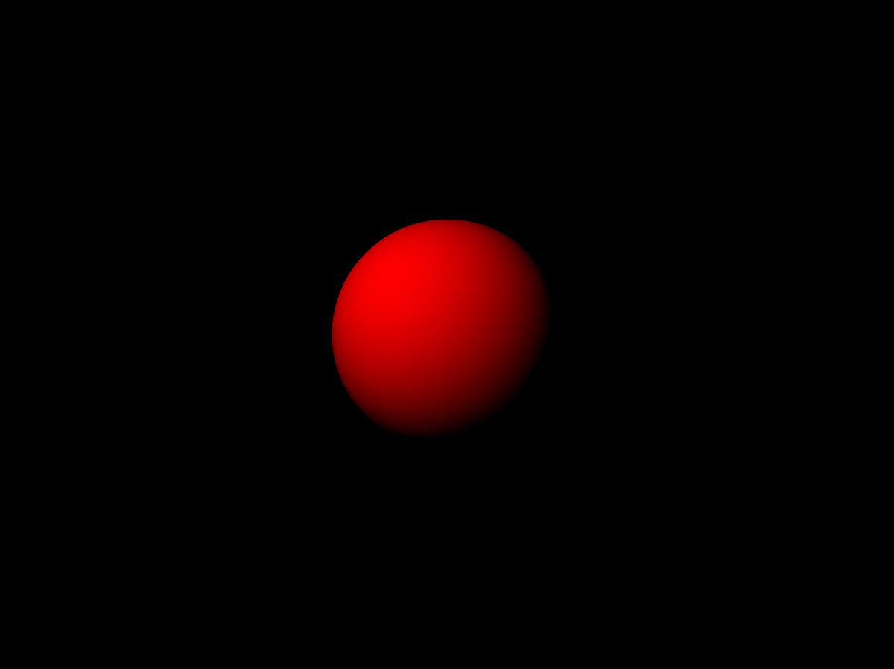
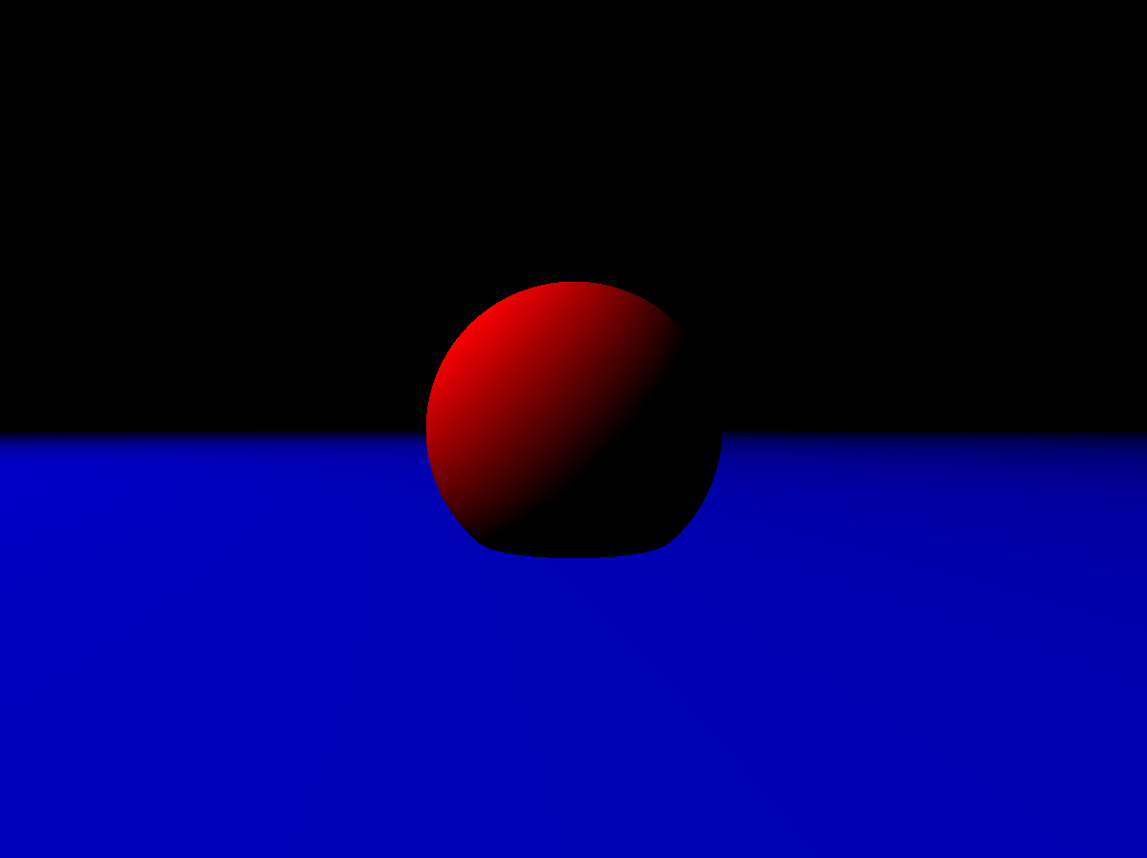
Résultats : premiers objets

Slide 11
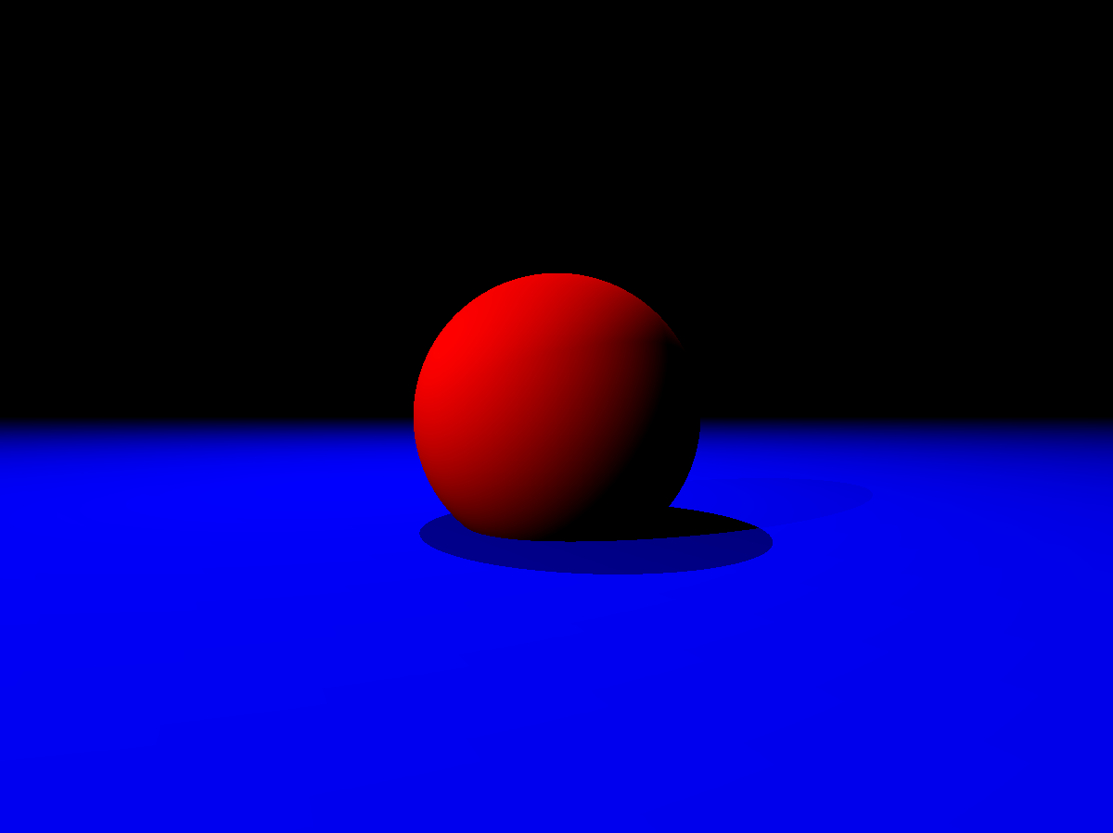
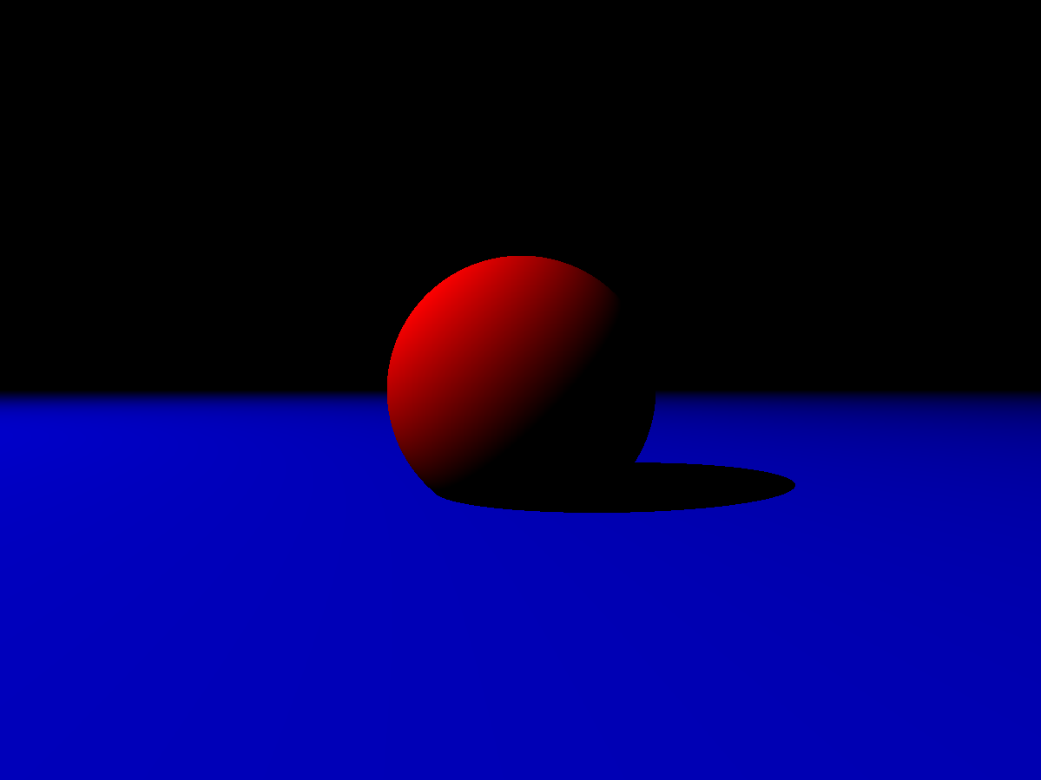
Résultats : les ombres

Slide 12
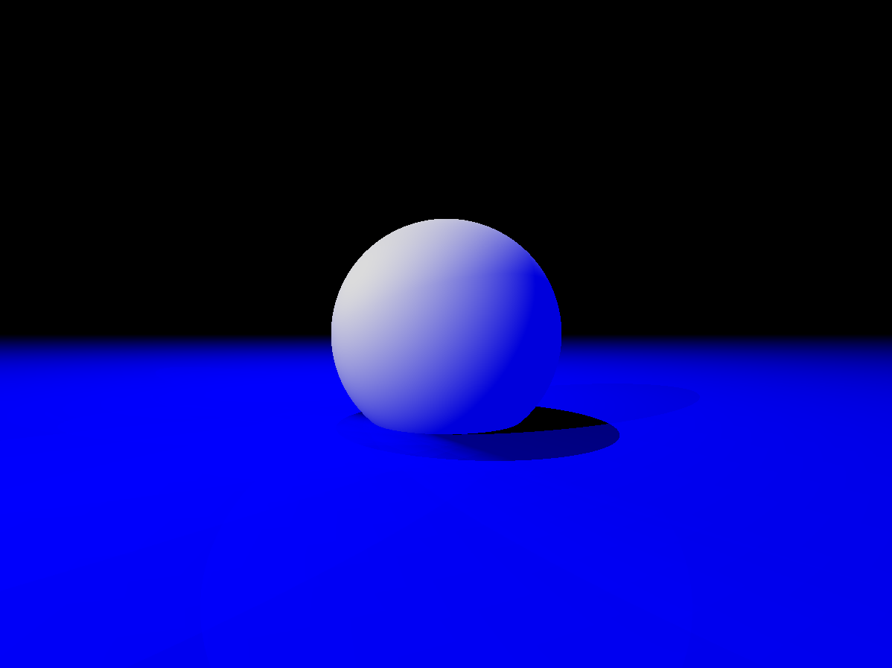
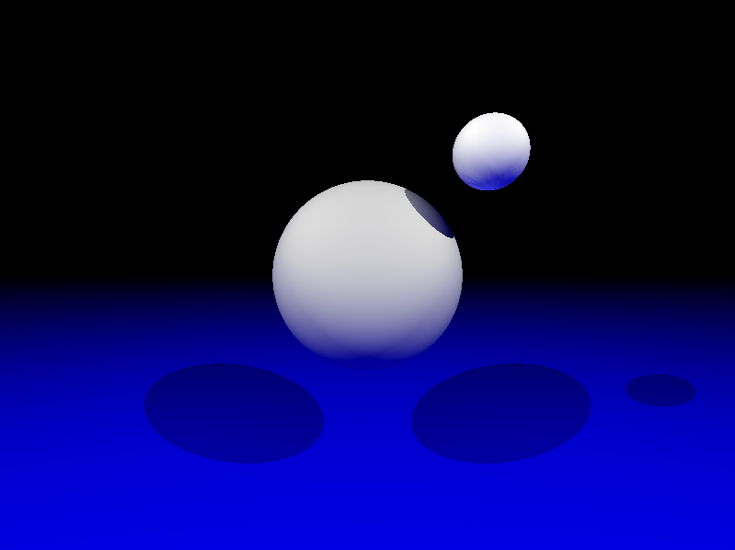
Résultats : diffusion de la lumière

Slide 13
Amélioration possible
Fichier de scènes
Formes plus complexes (cubique, voire maillage)
Différentes textures (transparentes, absorbantes et réfléchissantes)
Sources de lumière de couleurs et de formes différentes
Parallélisation du programme
Augmenter le nombre de réflexion

